Slide 1
Понятие функции

Slide 2
Задачи урока
Научиться читать графики функций;
«Узнавать» графики числовых функций;
Рассмотреть способы задания функций;
Научиться находить области определения и области значения функций.

Slide 3
Что такое функция?
Определение: Числовой функцией называется такой закон f,
при котором каждому числу х из множества D
ставится в соответствие единственное число у, зависящее от х.
т.е. задана функция y=f(x) с областью определения D
Обозначают: у = f(x), x Є D.
Переменную х называют аргументом.
Переменную у – функцией.
f
D
Х
f(x)
у
у1

Slide 4
Задание 1. Определите, какая из данных зависимостей является функциональной
1) x y 2) a q 3) x d 4) n f
1. Функция , т.к. каждому значению переменной х ставится в соответствие единственное значение переменной у
2. Не функция, т.к. не каждому значению переменной а ставится в соответствие единственное значение переменной q
3. Не функция, т.к. одному из значений переменной х ставится в соответствие не единственное значение переменной d
4. Функция , т.к. каждому значению переменной n ставится в соответствие единственное значение переменной f

Slide 5

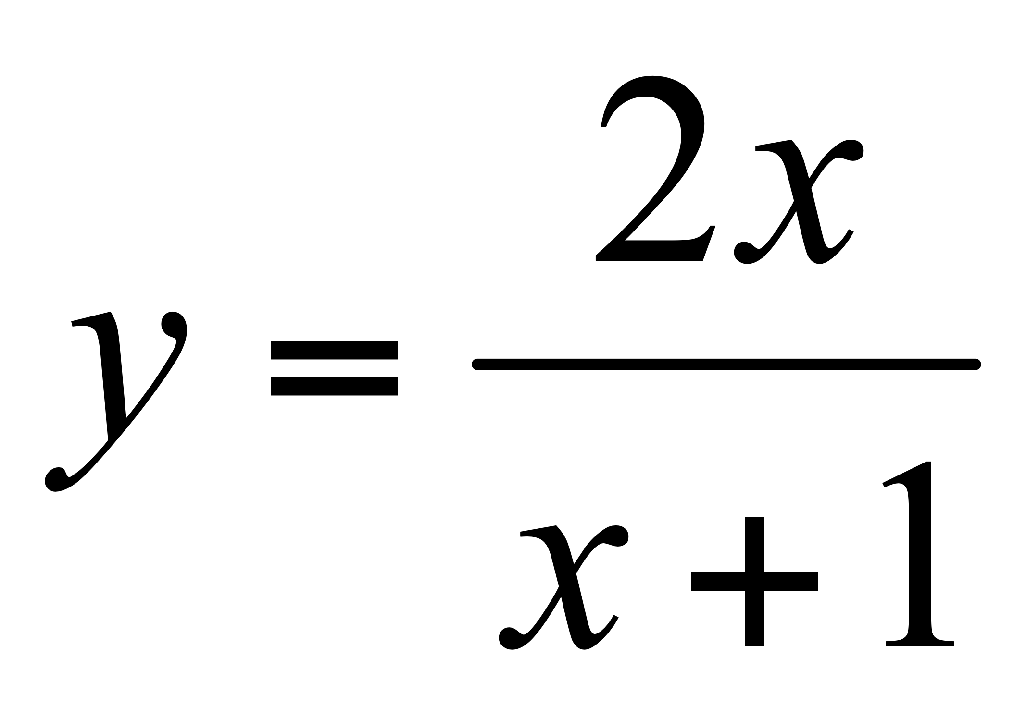
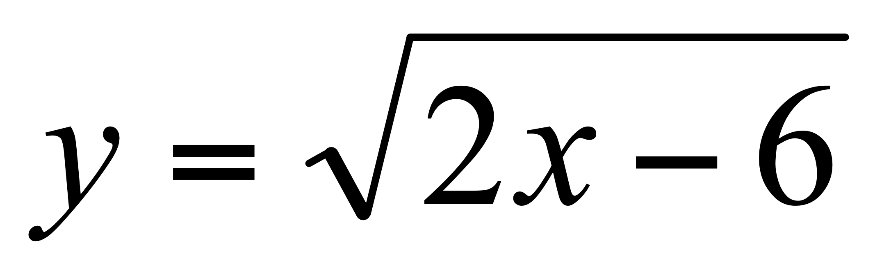
Что называется областью определения функции?
Определение. Областью определения называются все значения, которые принимает аргумент х.
Обозначается : D (f) = Х или D(y).
Пример 1. Найдите область определения функций.
у = 4х – 3
Ответ: D(f)=(-∞;+∞)= R
Ответ: х + 1 ≠ 0, D(f)=(-∞;- 1) ᴜ (1;+∞)≠ 1
Ответ: 2х -6 ≥ 0, D(f)=[3;+∞)

Slide 6
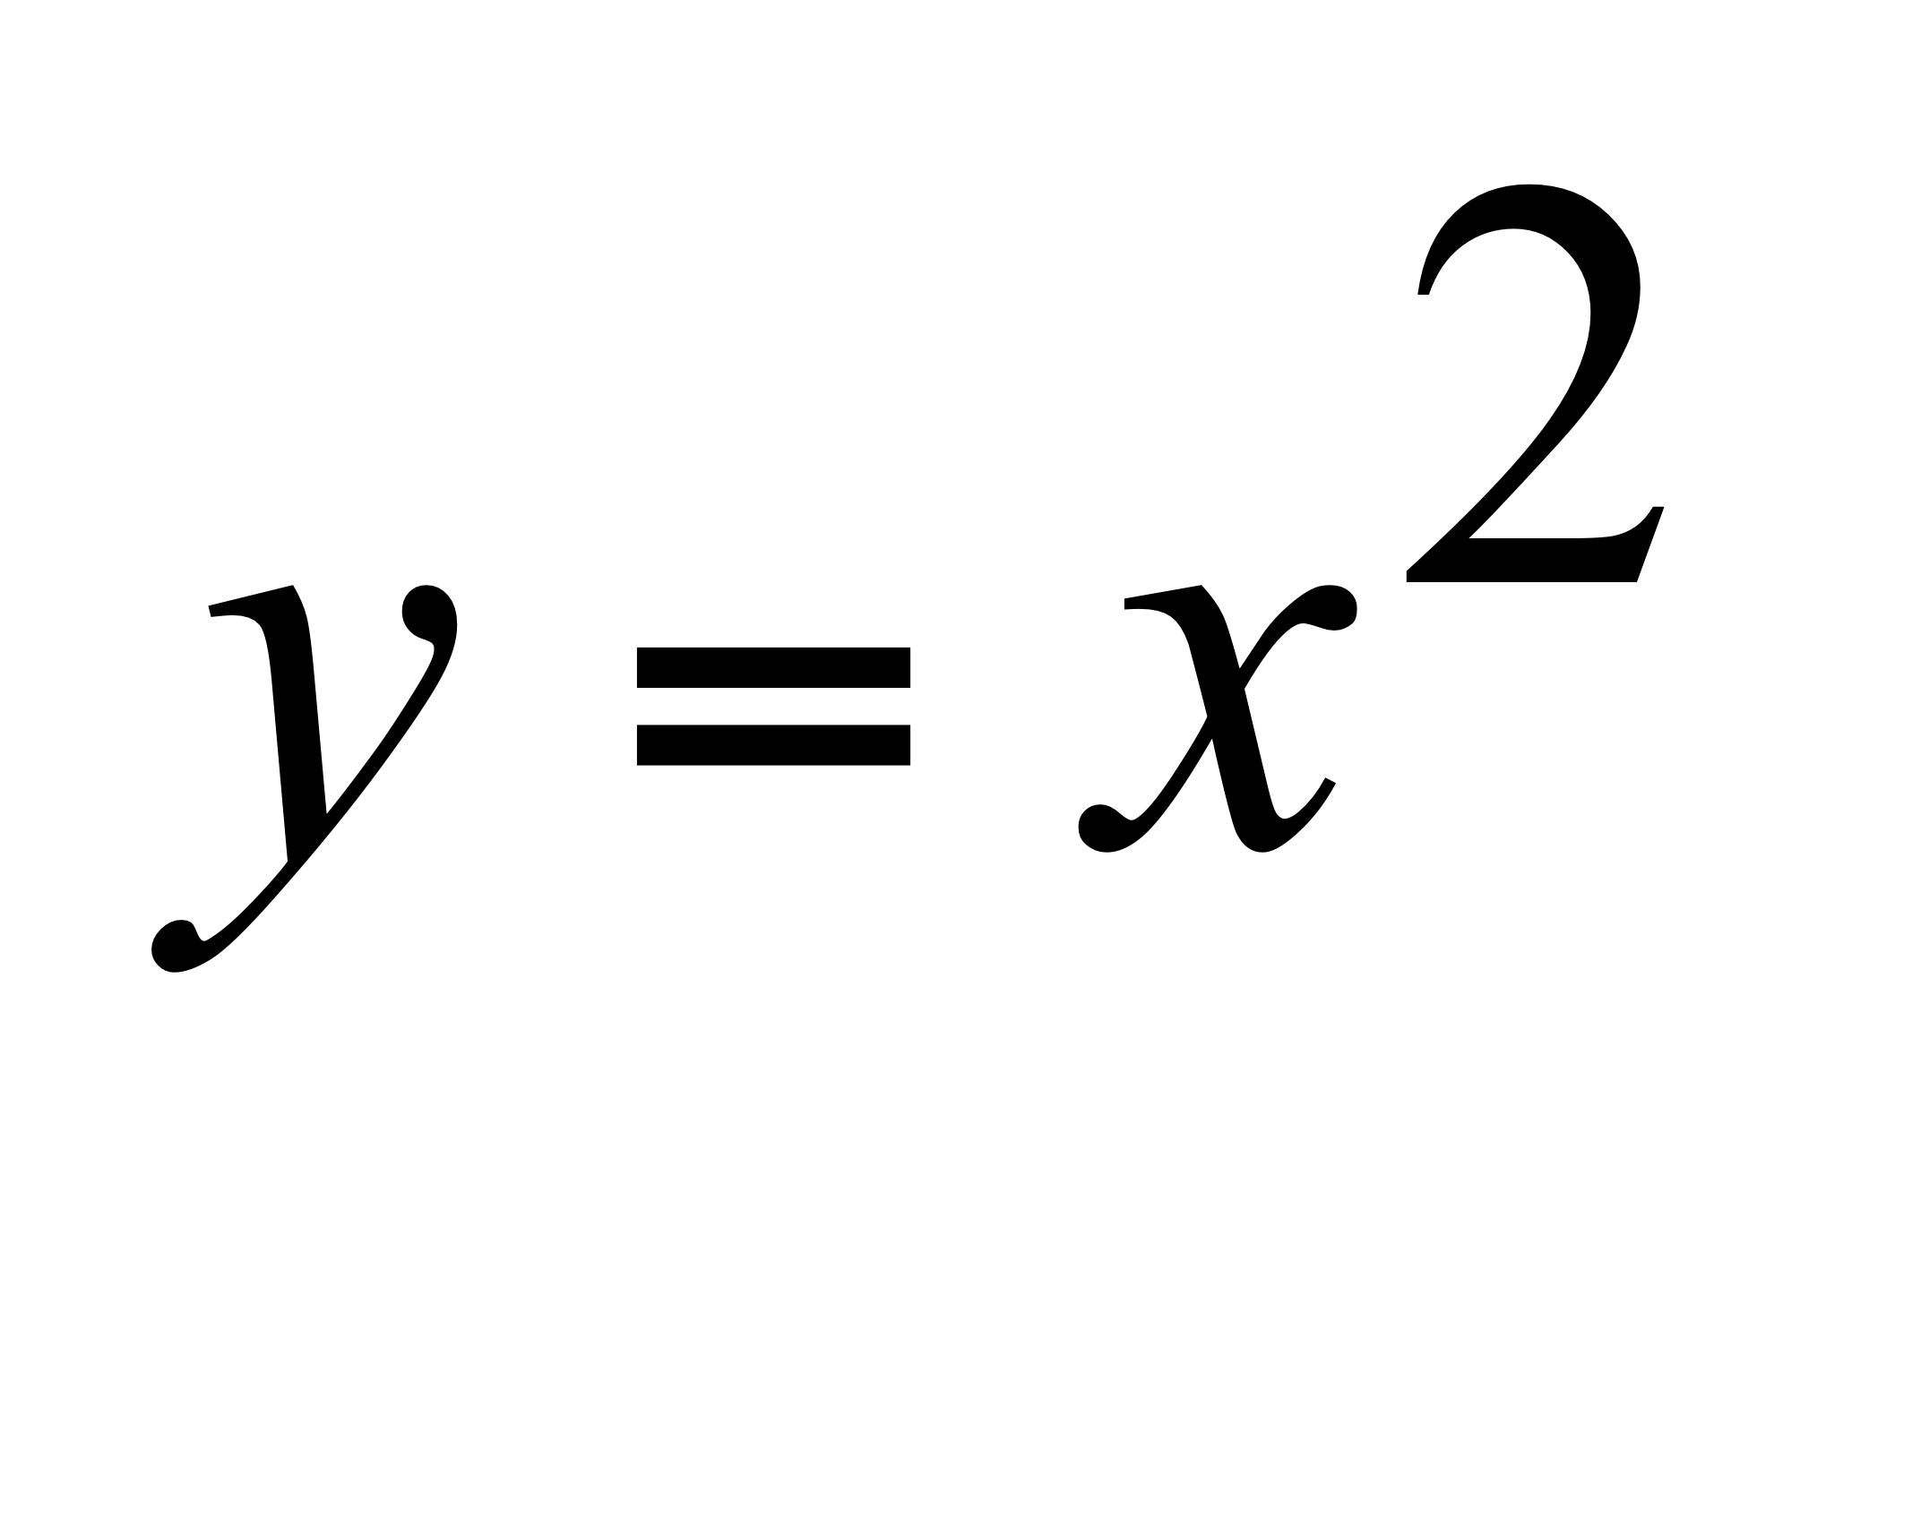
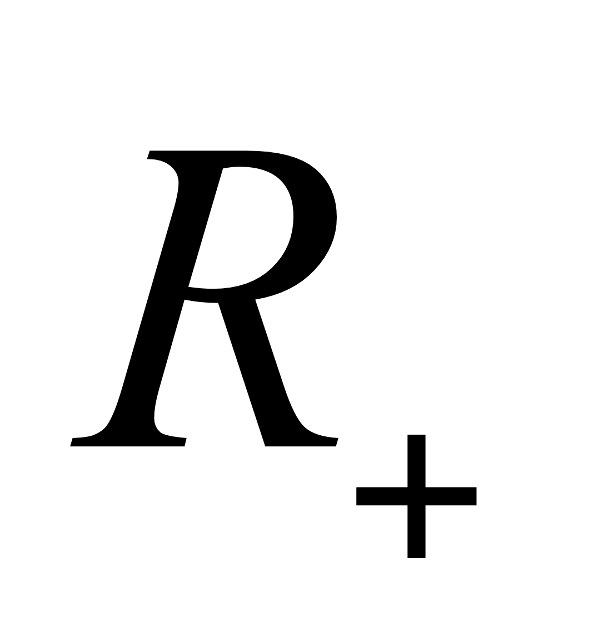
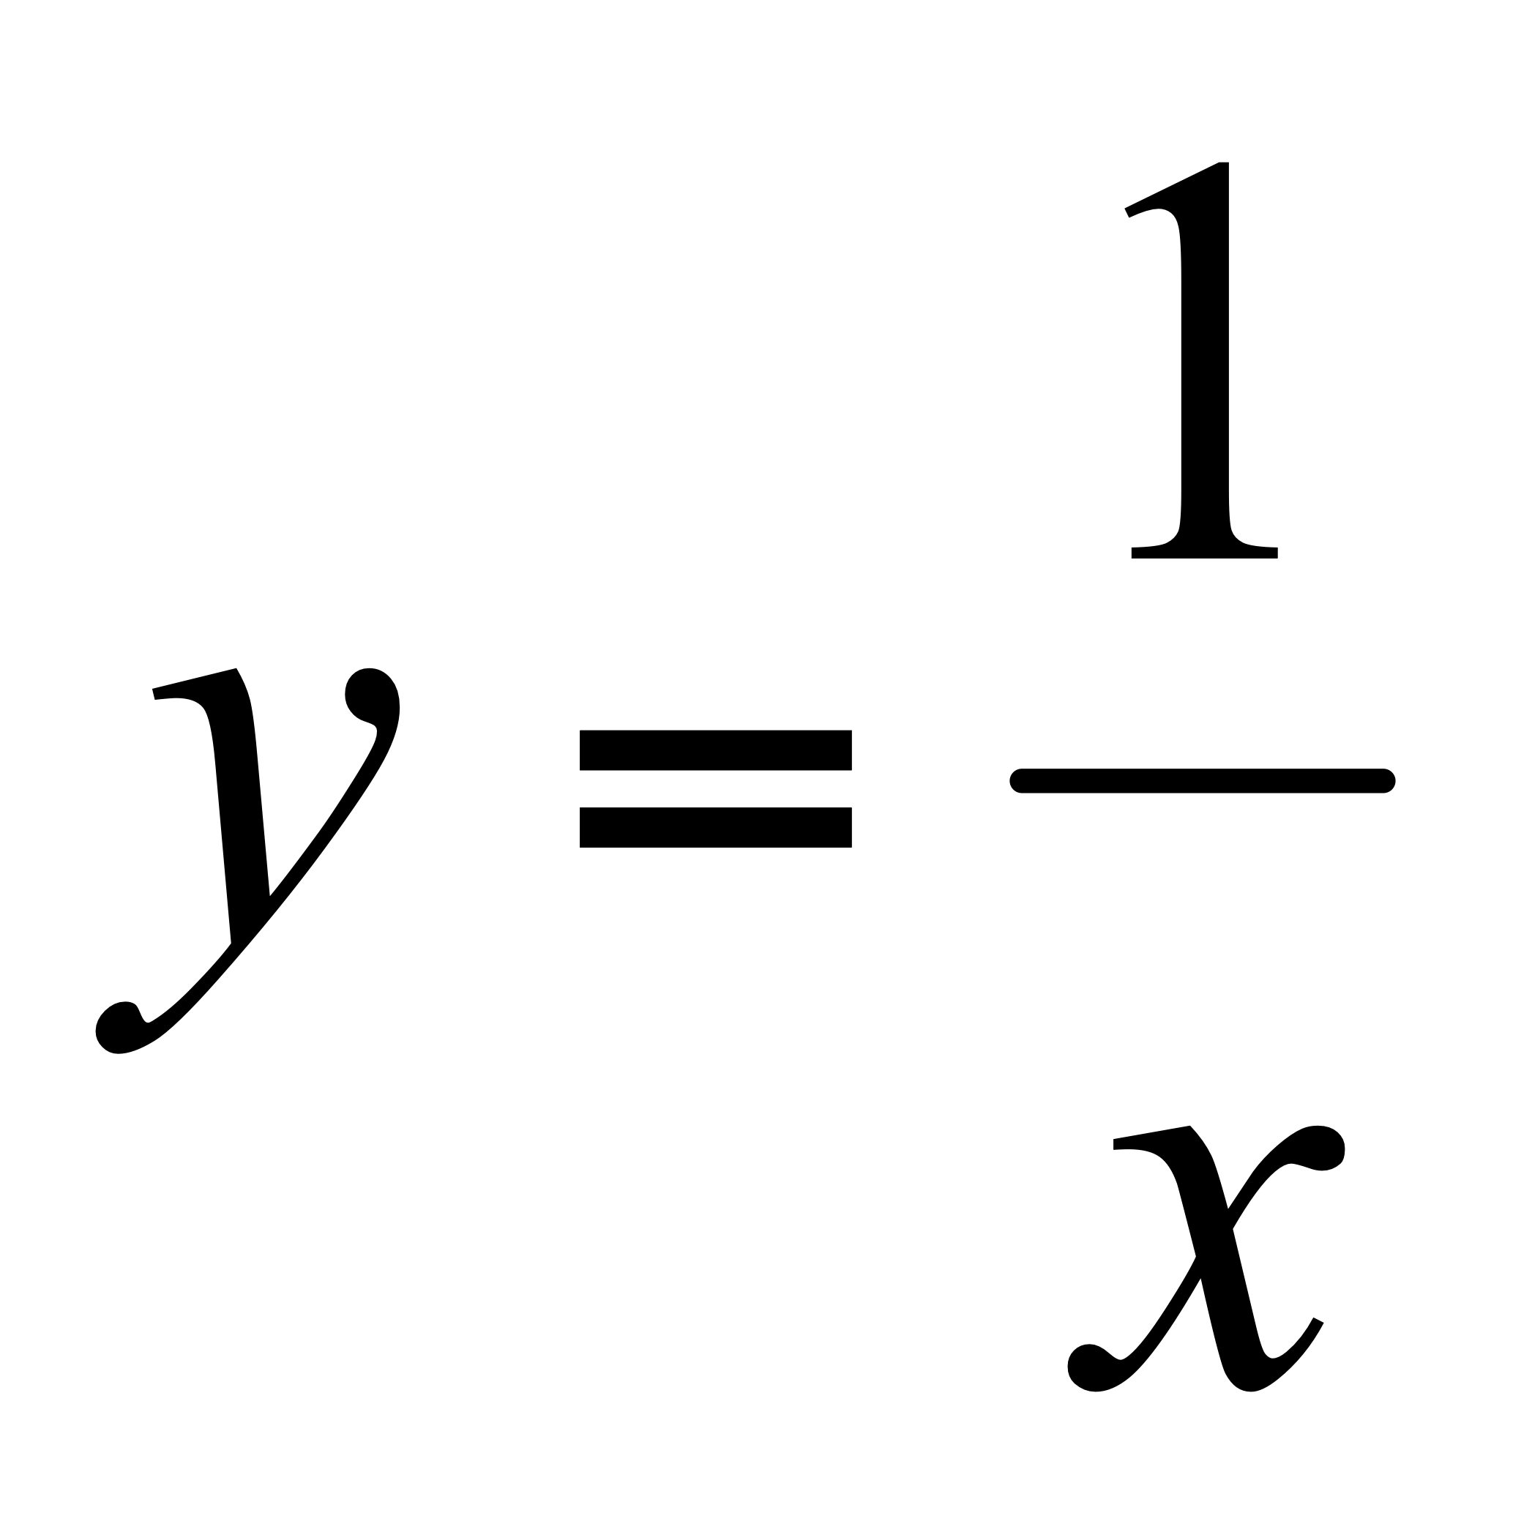
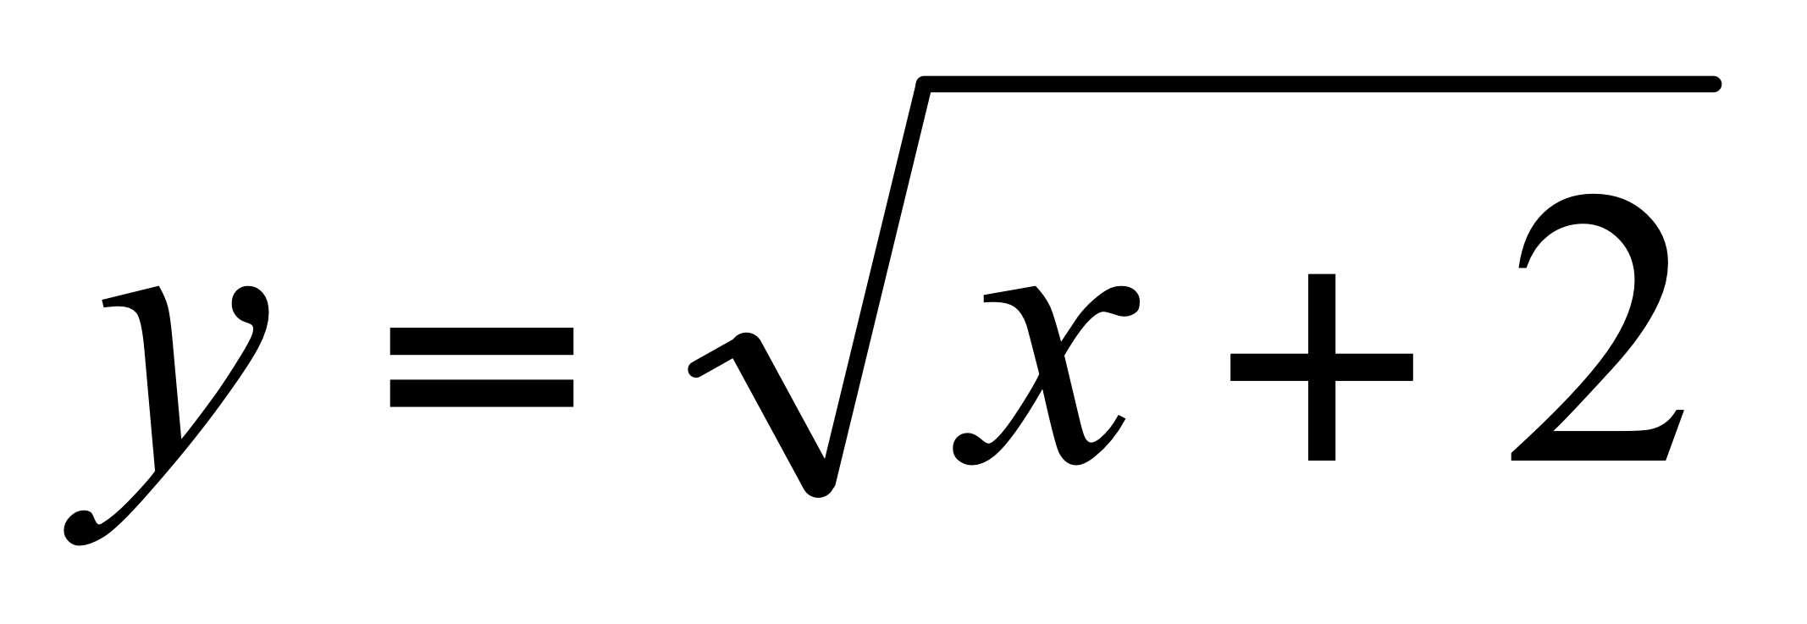
Что называется областью значений функции?
Определение. Область значений функции – это множество всех значений функции у.
Обозначают E(y) или E(f).
Пример 2. Найдите область значений функций.
1)
2)
3)
Ответ: E(f)= [0 ; +∞)=
Ответ: E(f)= (-∞; 0)ᴜ (0; +∞ )
Ответ: E(f)= [0 ; +∞)=

Slide 7
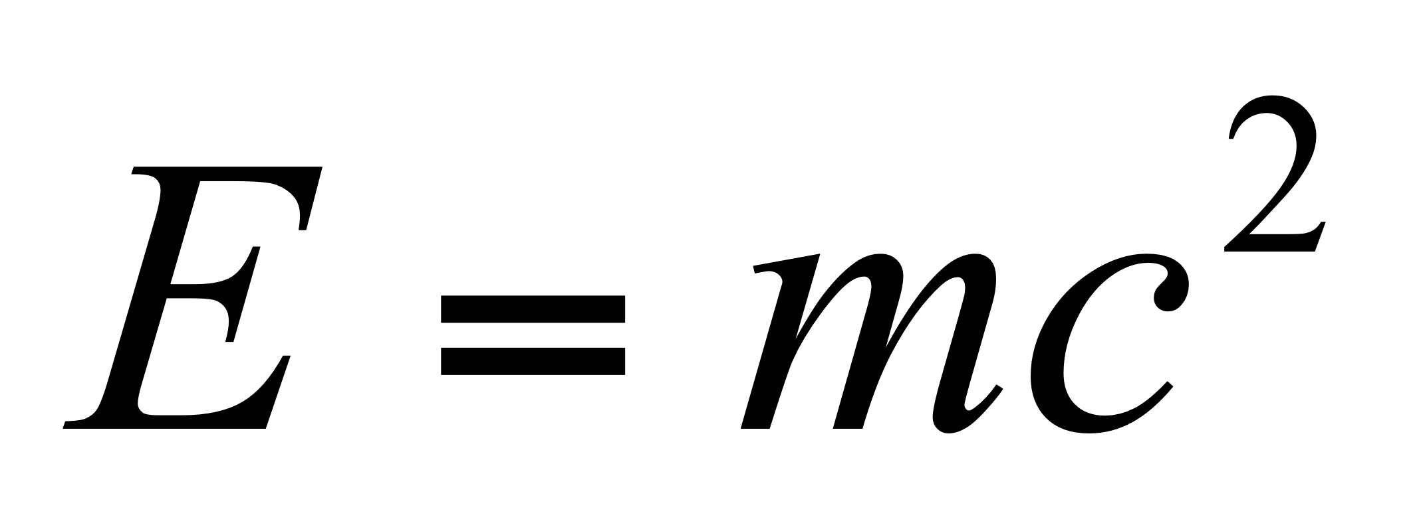
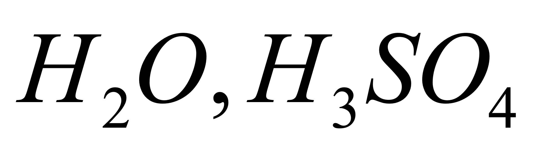
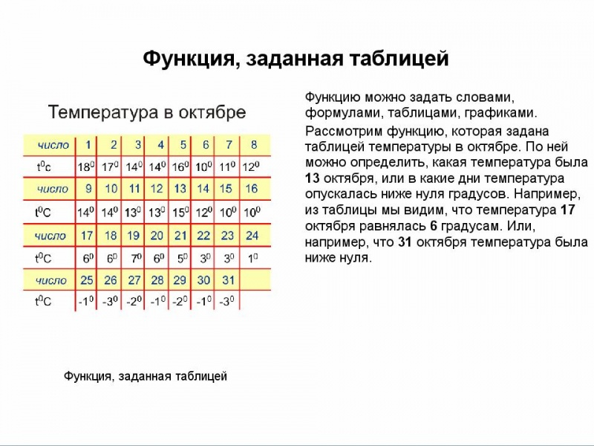
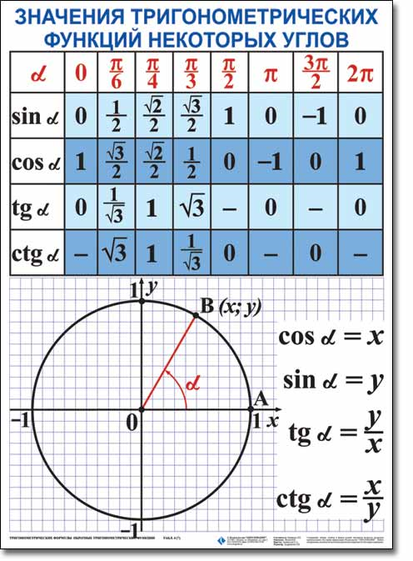
Способы задания функции
1.Аналитический способ. Функция задается одной или несколькими формулами. Этот способ незаменим для исследования функции, установления ее свойств.
В математике: у=2х+5, у= х² -5х+1, у= |х+5|;
В физике: F = ma, ;
В химии:
2.Табличный способ. Удобен тем, что позволяет найти значения функции имеющихся в таблице значений аргумента без вычислений.

Slide 8
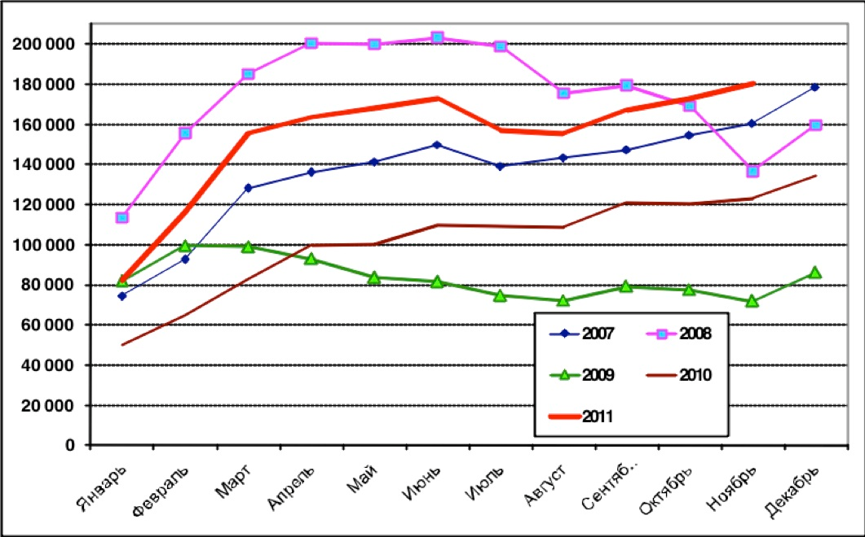
3. Графический способ. Функция задается своей геометрической моделью на координатной плоскости.
График продаж иномарок в России с 2007 по 2011 год

Slide 9
График функции
Определение. Графиком функции f называют множество всех точек (х; у) координатной плоскости, абсциссы которых равны значениям аргумента, а ординаты равны соответствующим значениям функции.
Задание 2.
Определите, какой из данных графиков является графиком функции
Рис.1 Рис.2 Рис.3 Рис.4
у
у
у
у
х
х
х
х

Slide 10
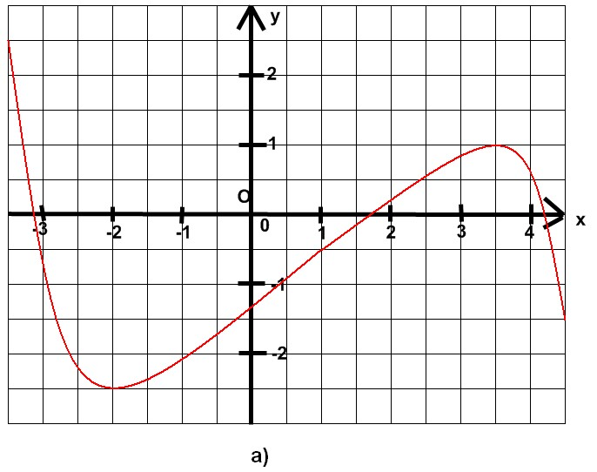
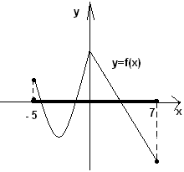
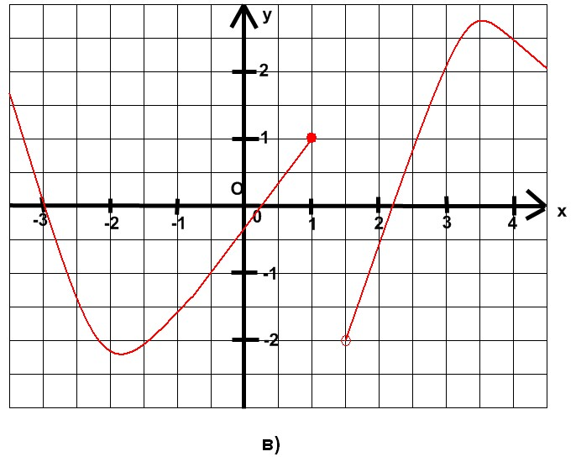
Задание 3.
Найти область определения функции с помощью графика.

Slide 11
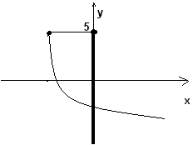
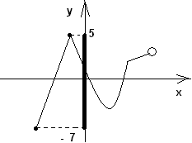
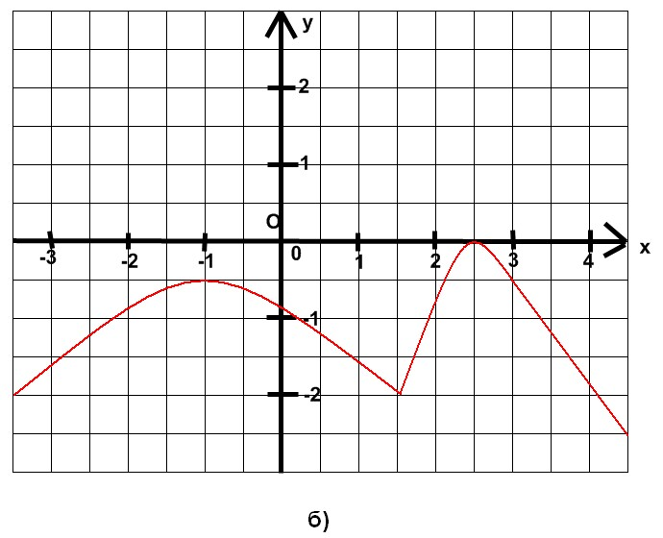
Задание 4.
Найти область значения функции с помощью графика.

Slide 12
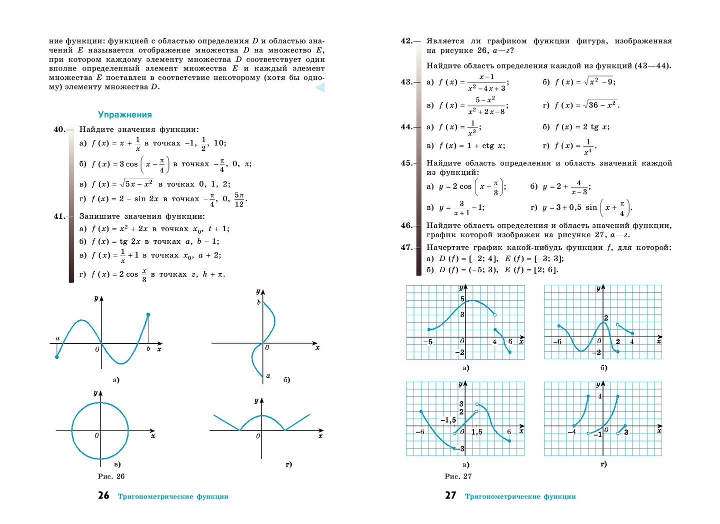
Задание 5.
Найдите значение функции:

Slide 13
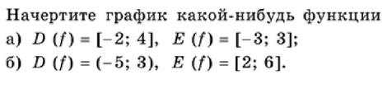
Задание 5.
Задание 6.

Slide 14
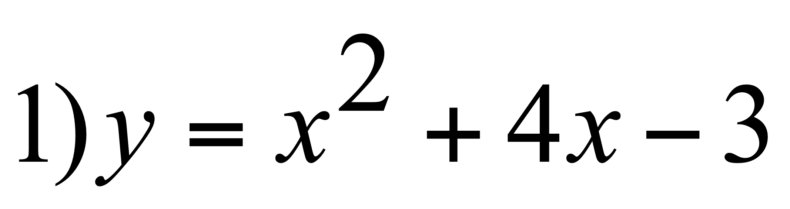
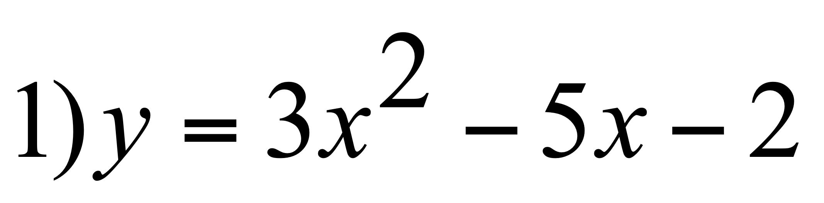
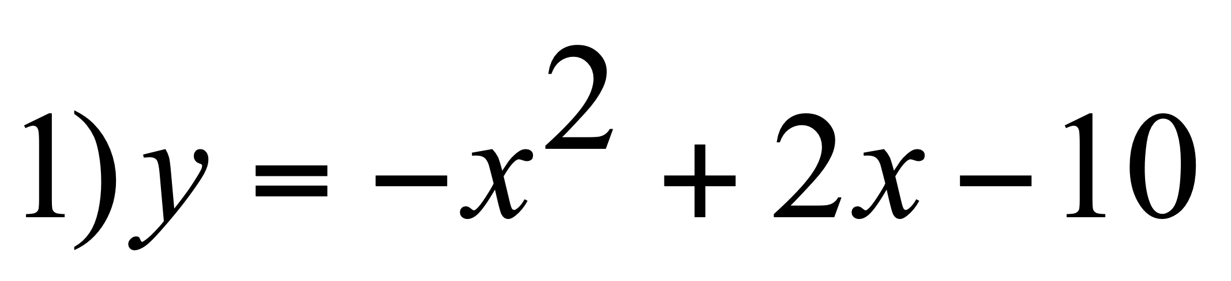
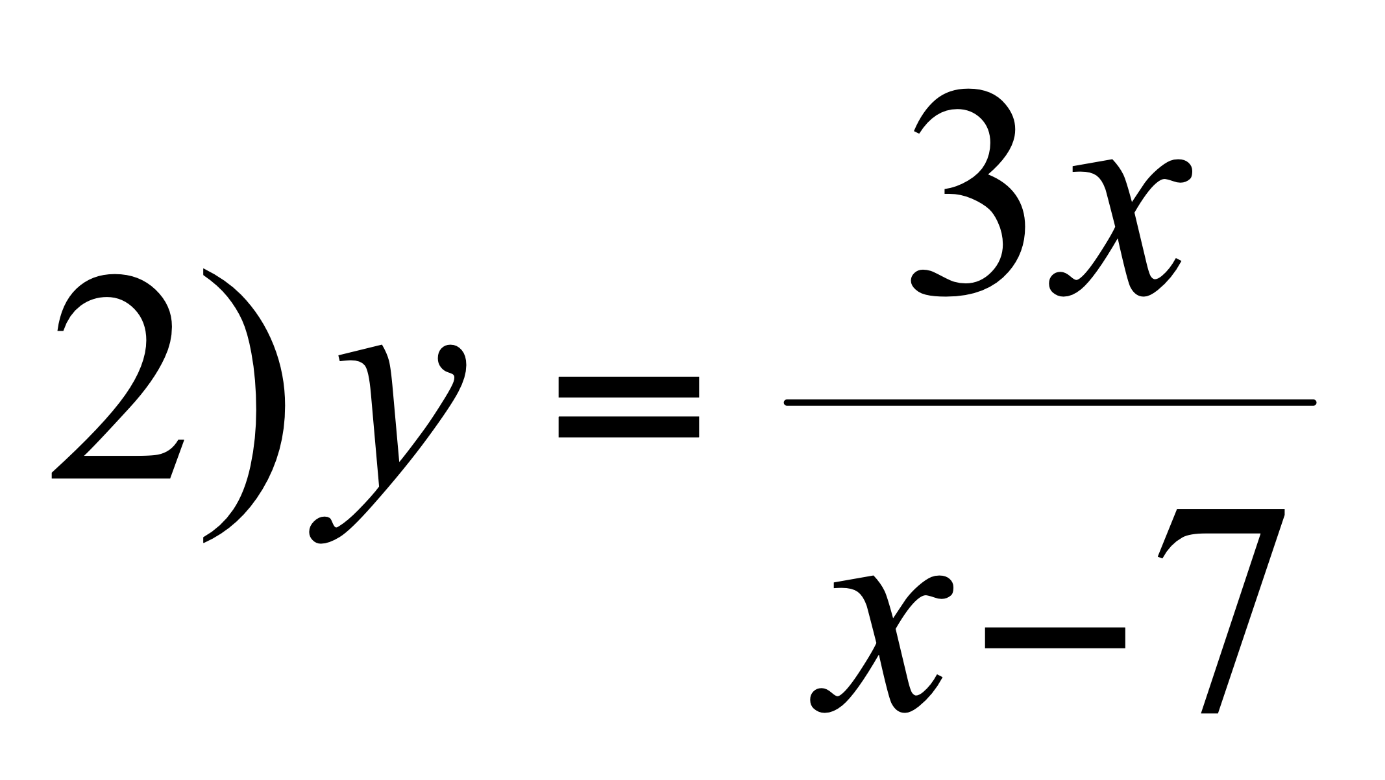
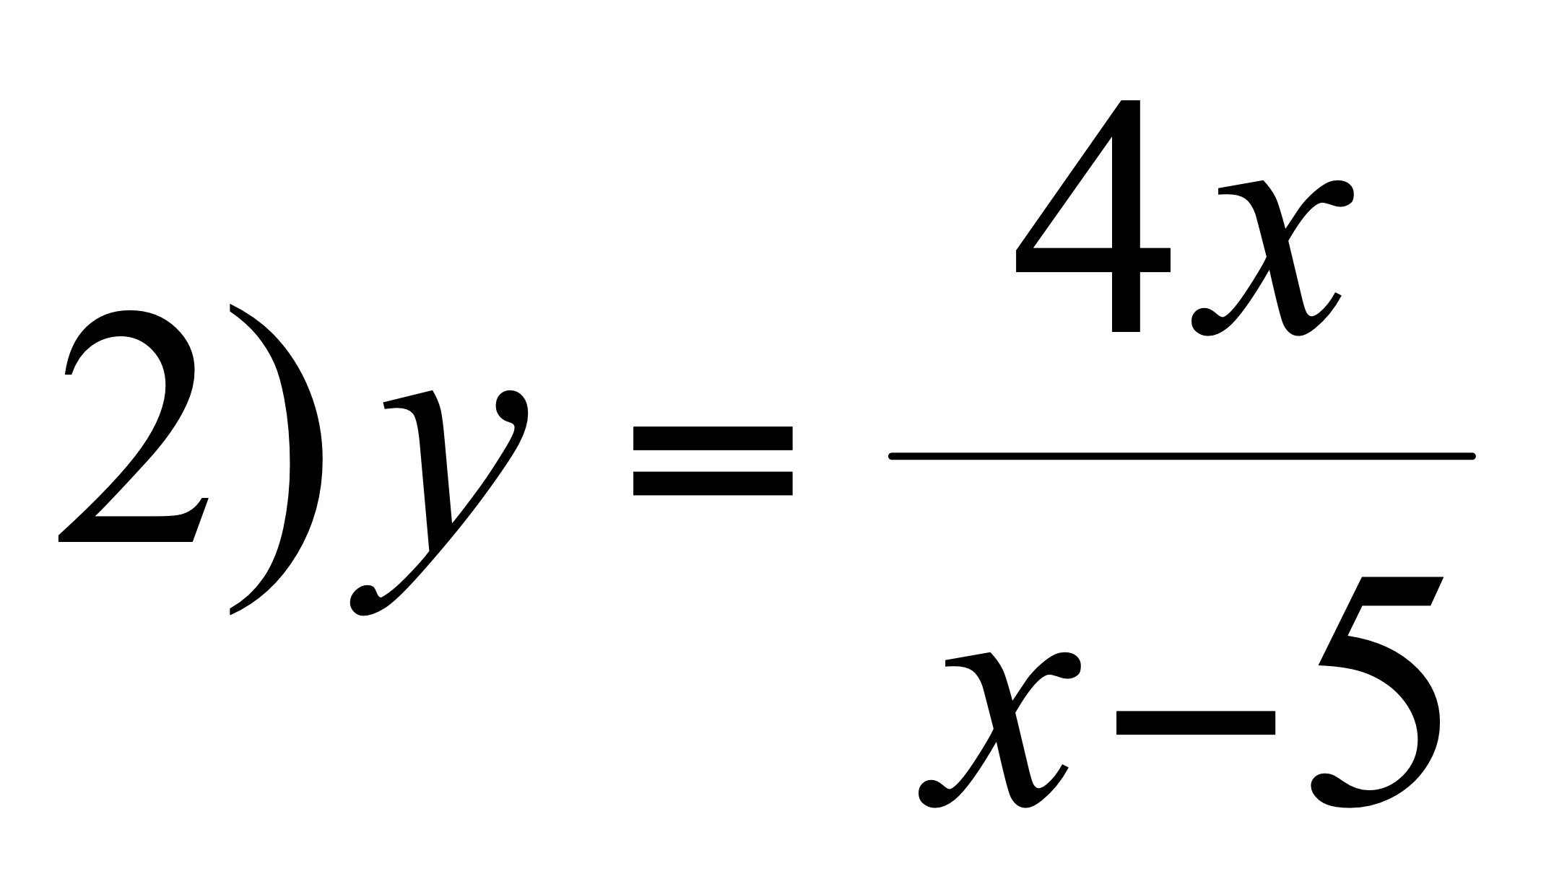
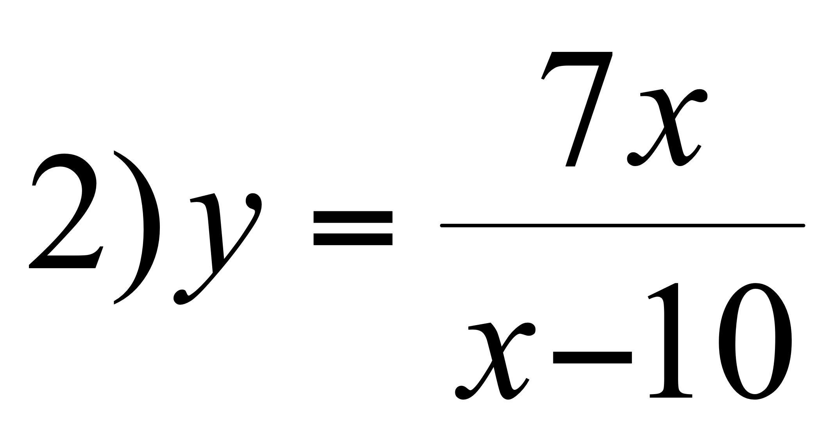
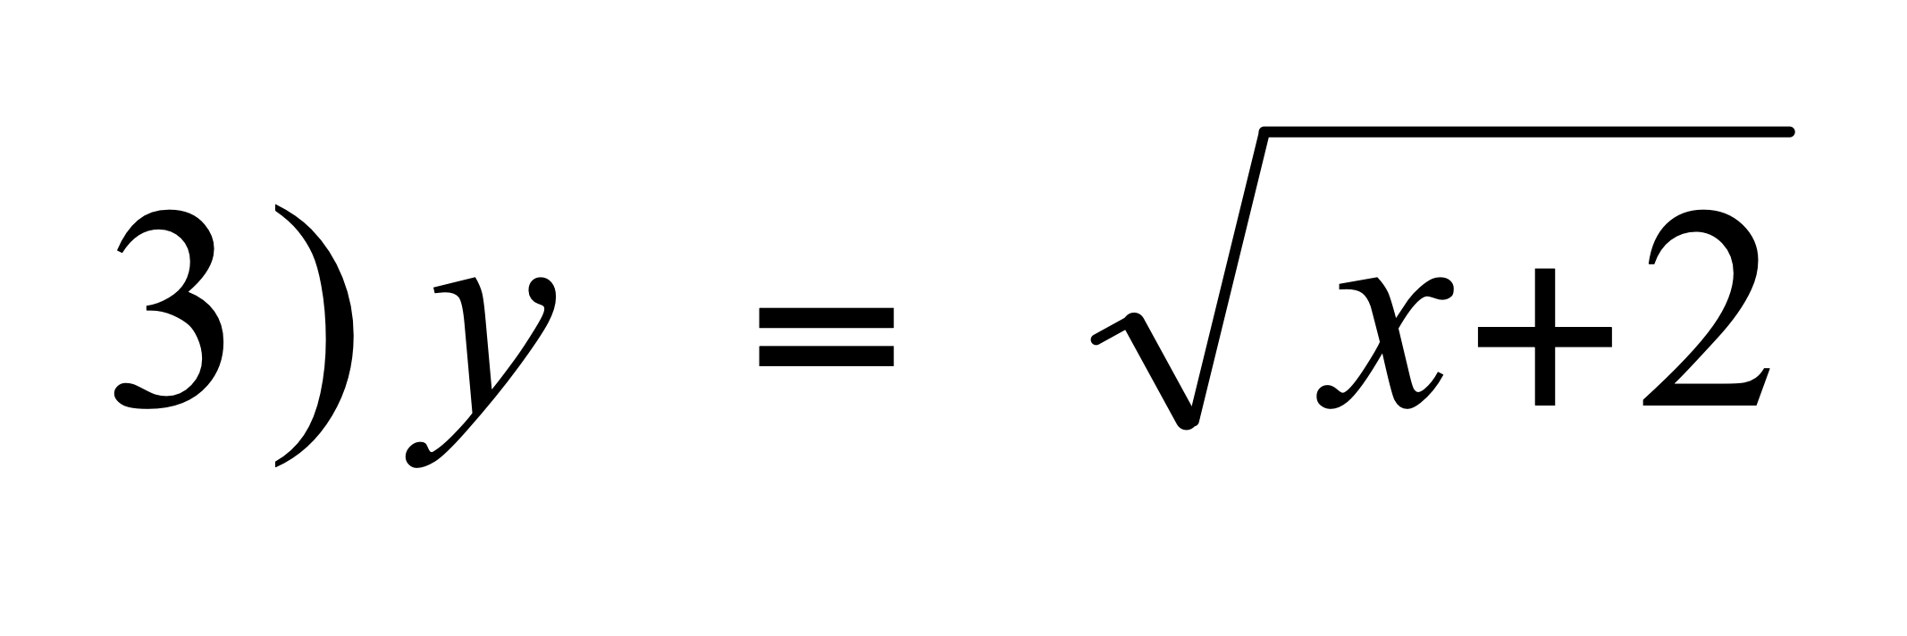
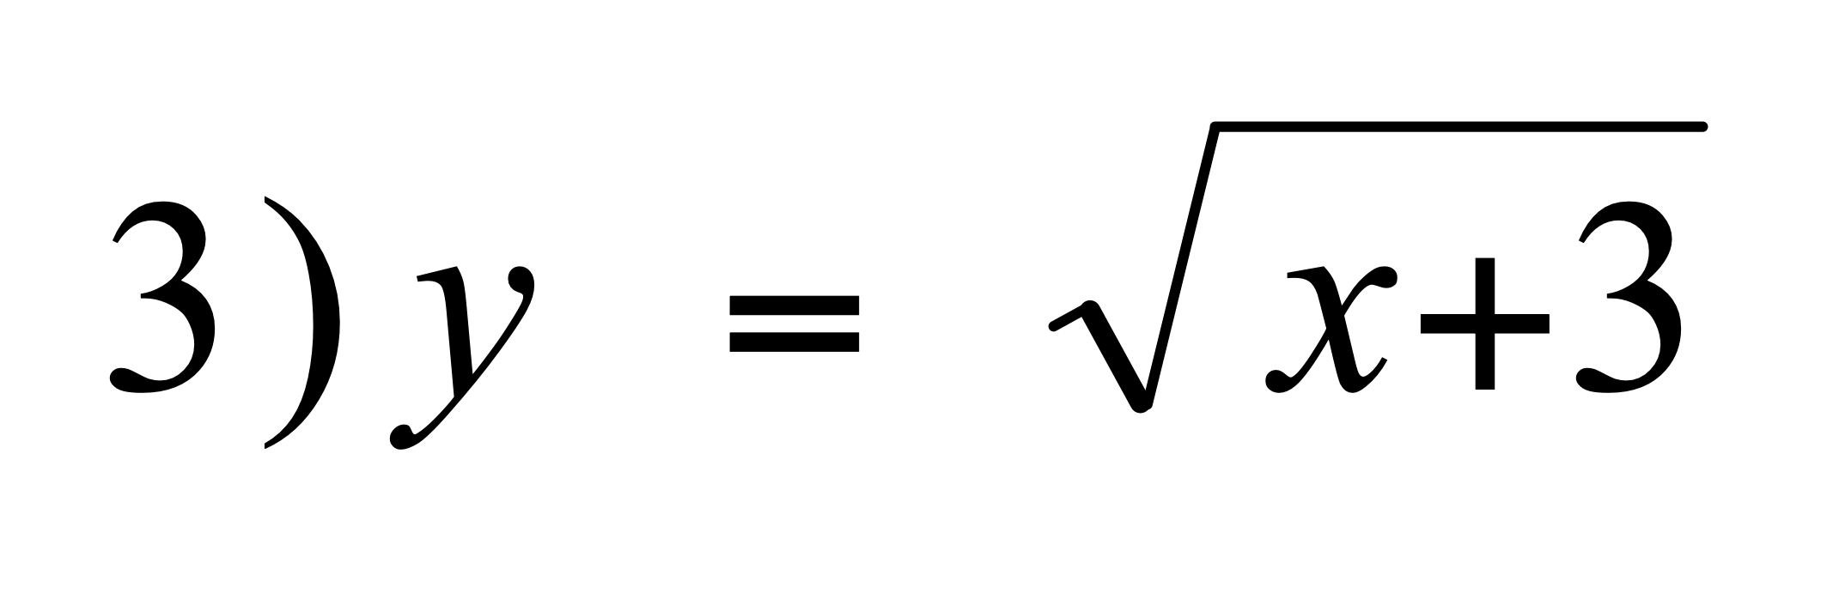
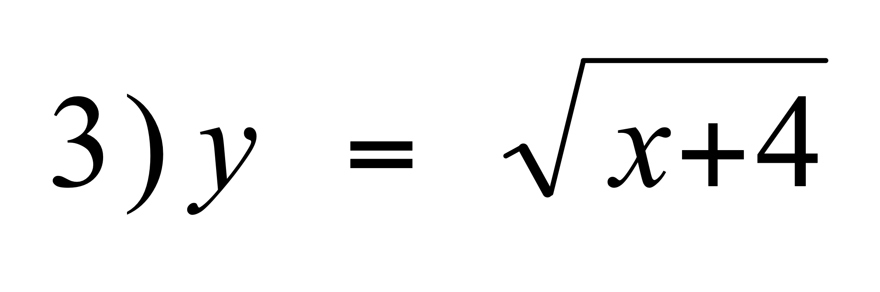
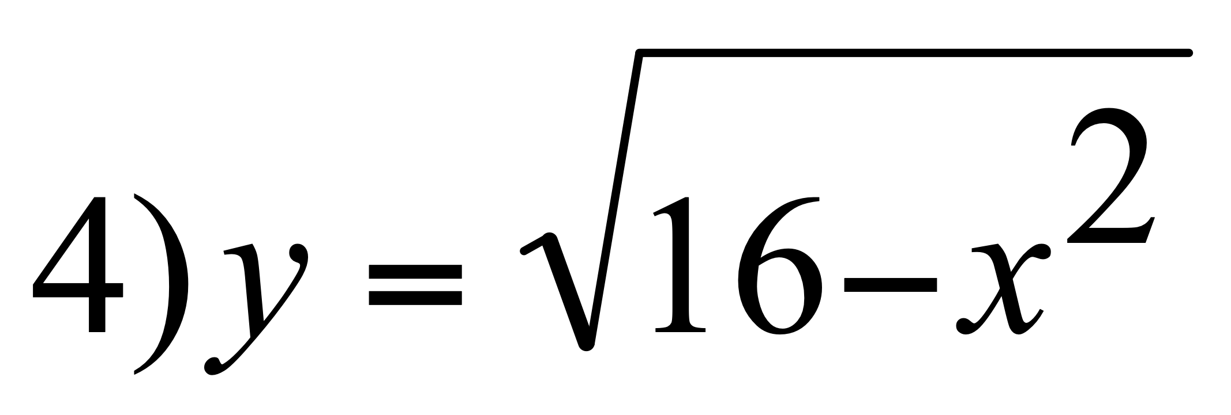
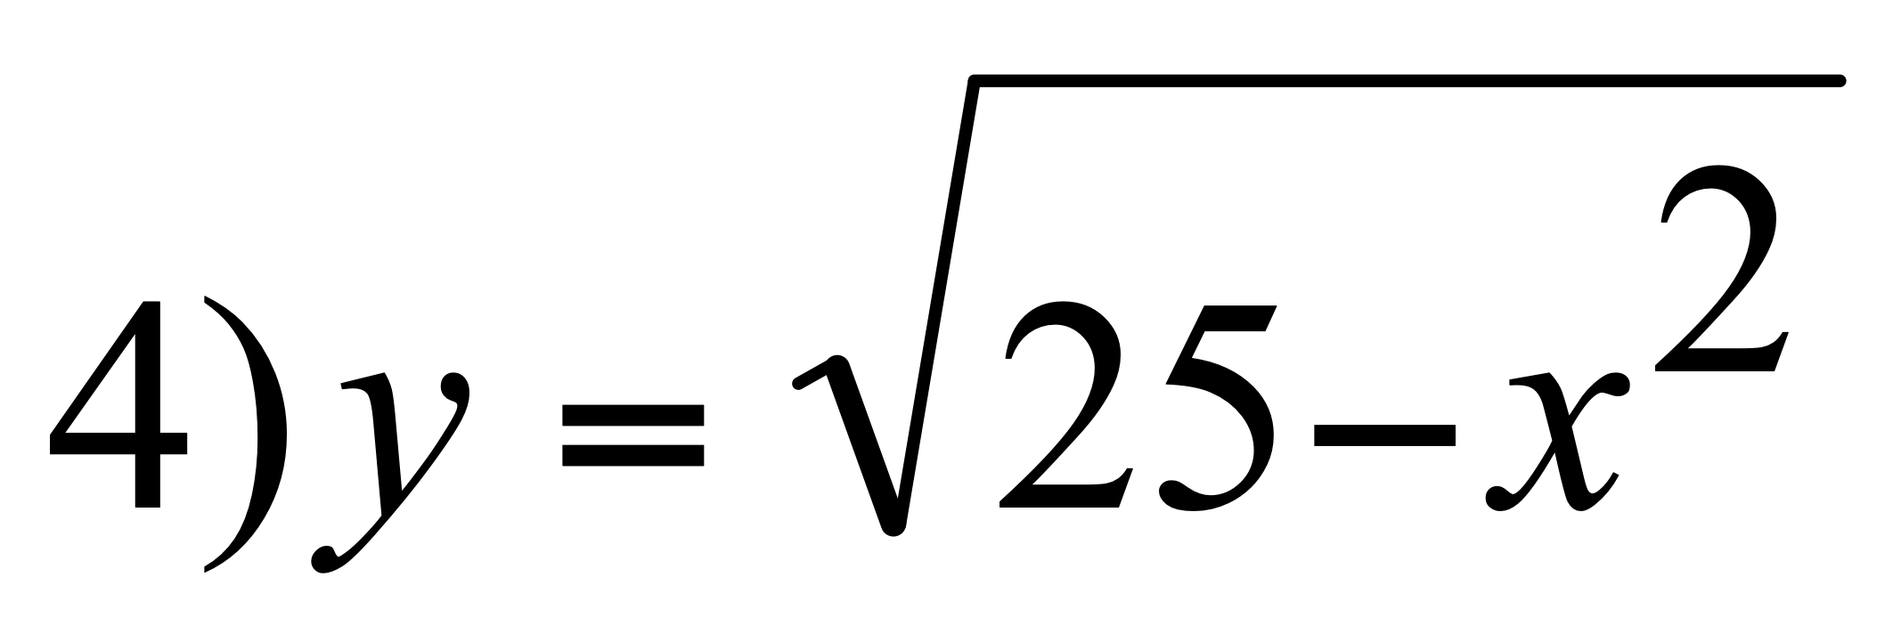
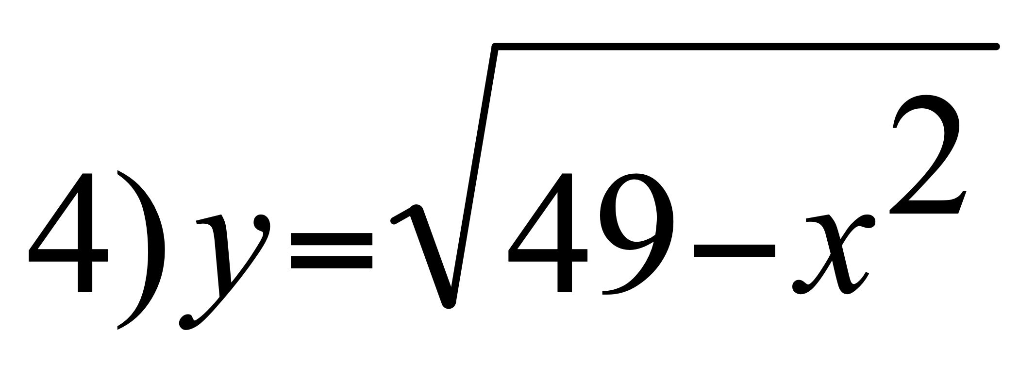
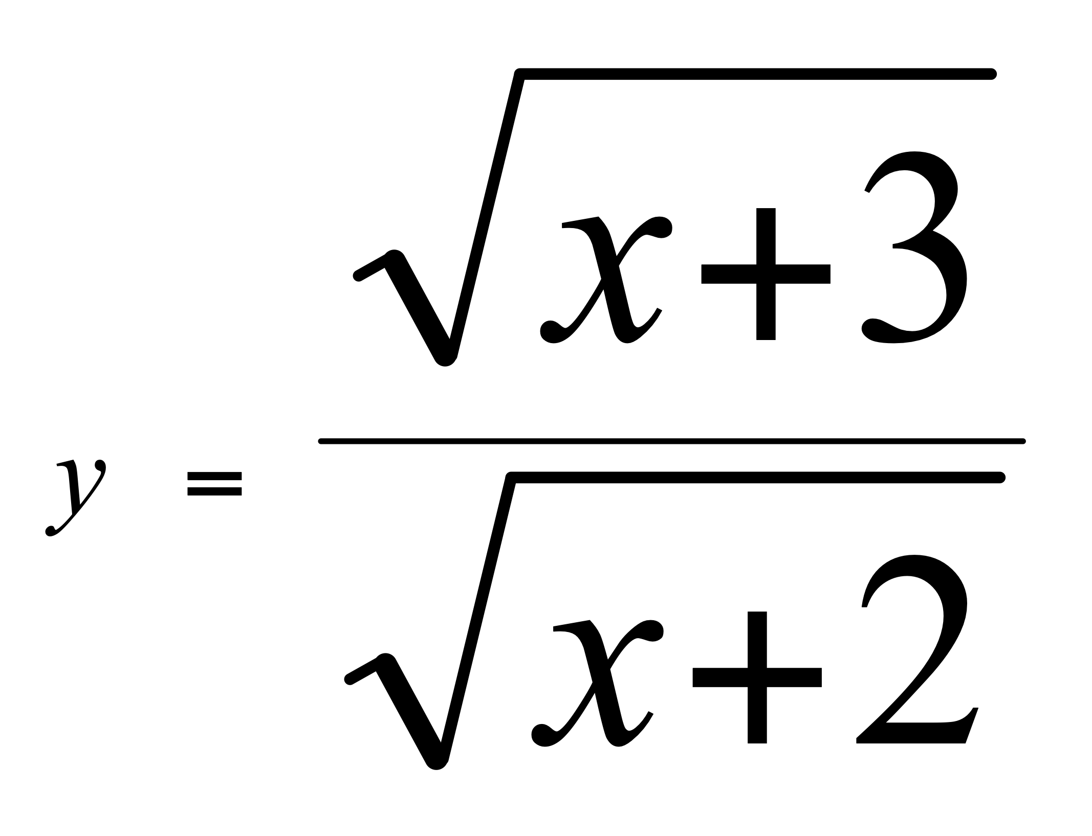
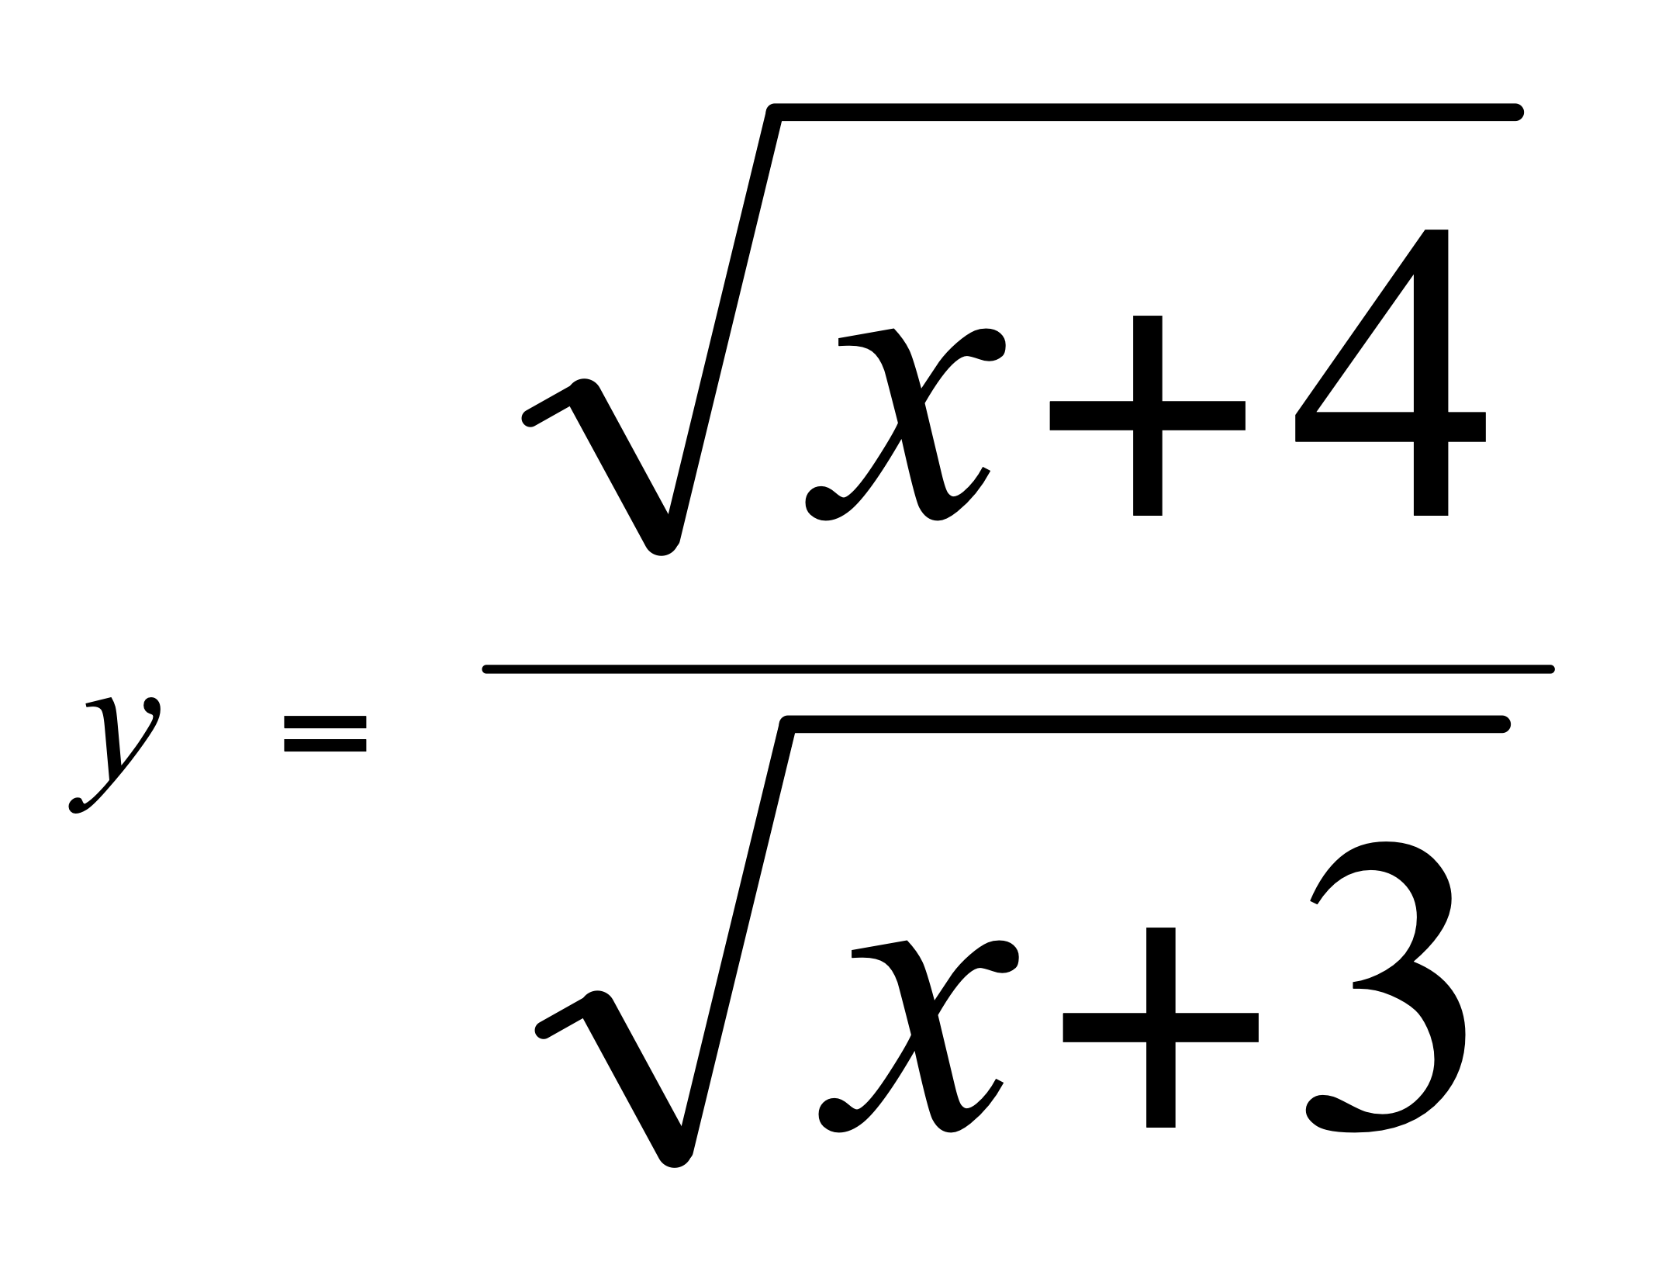
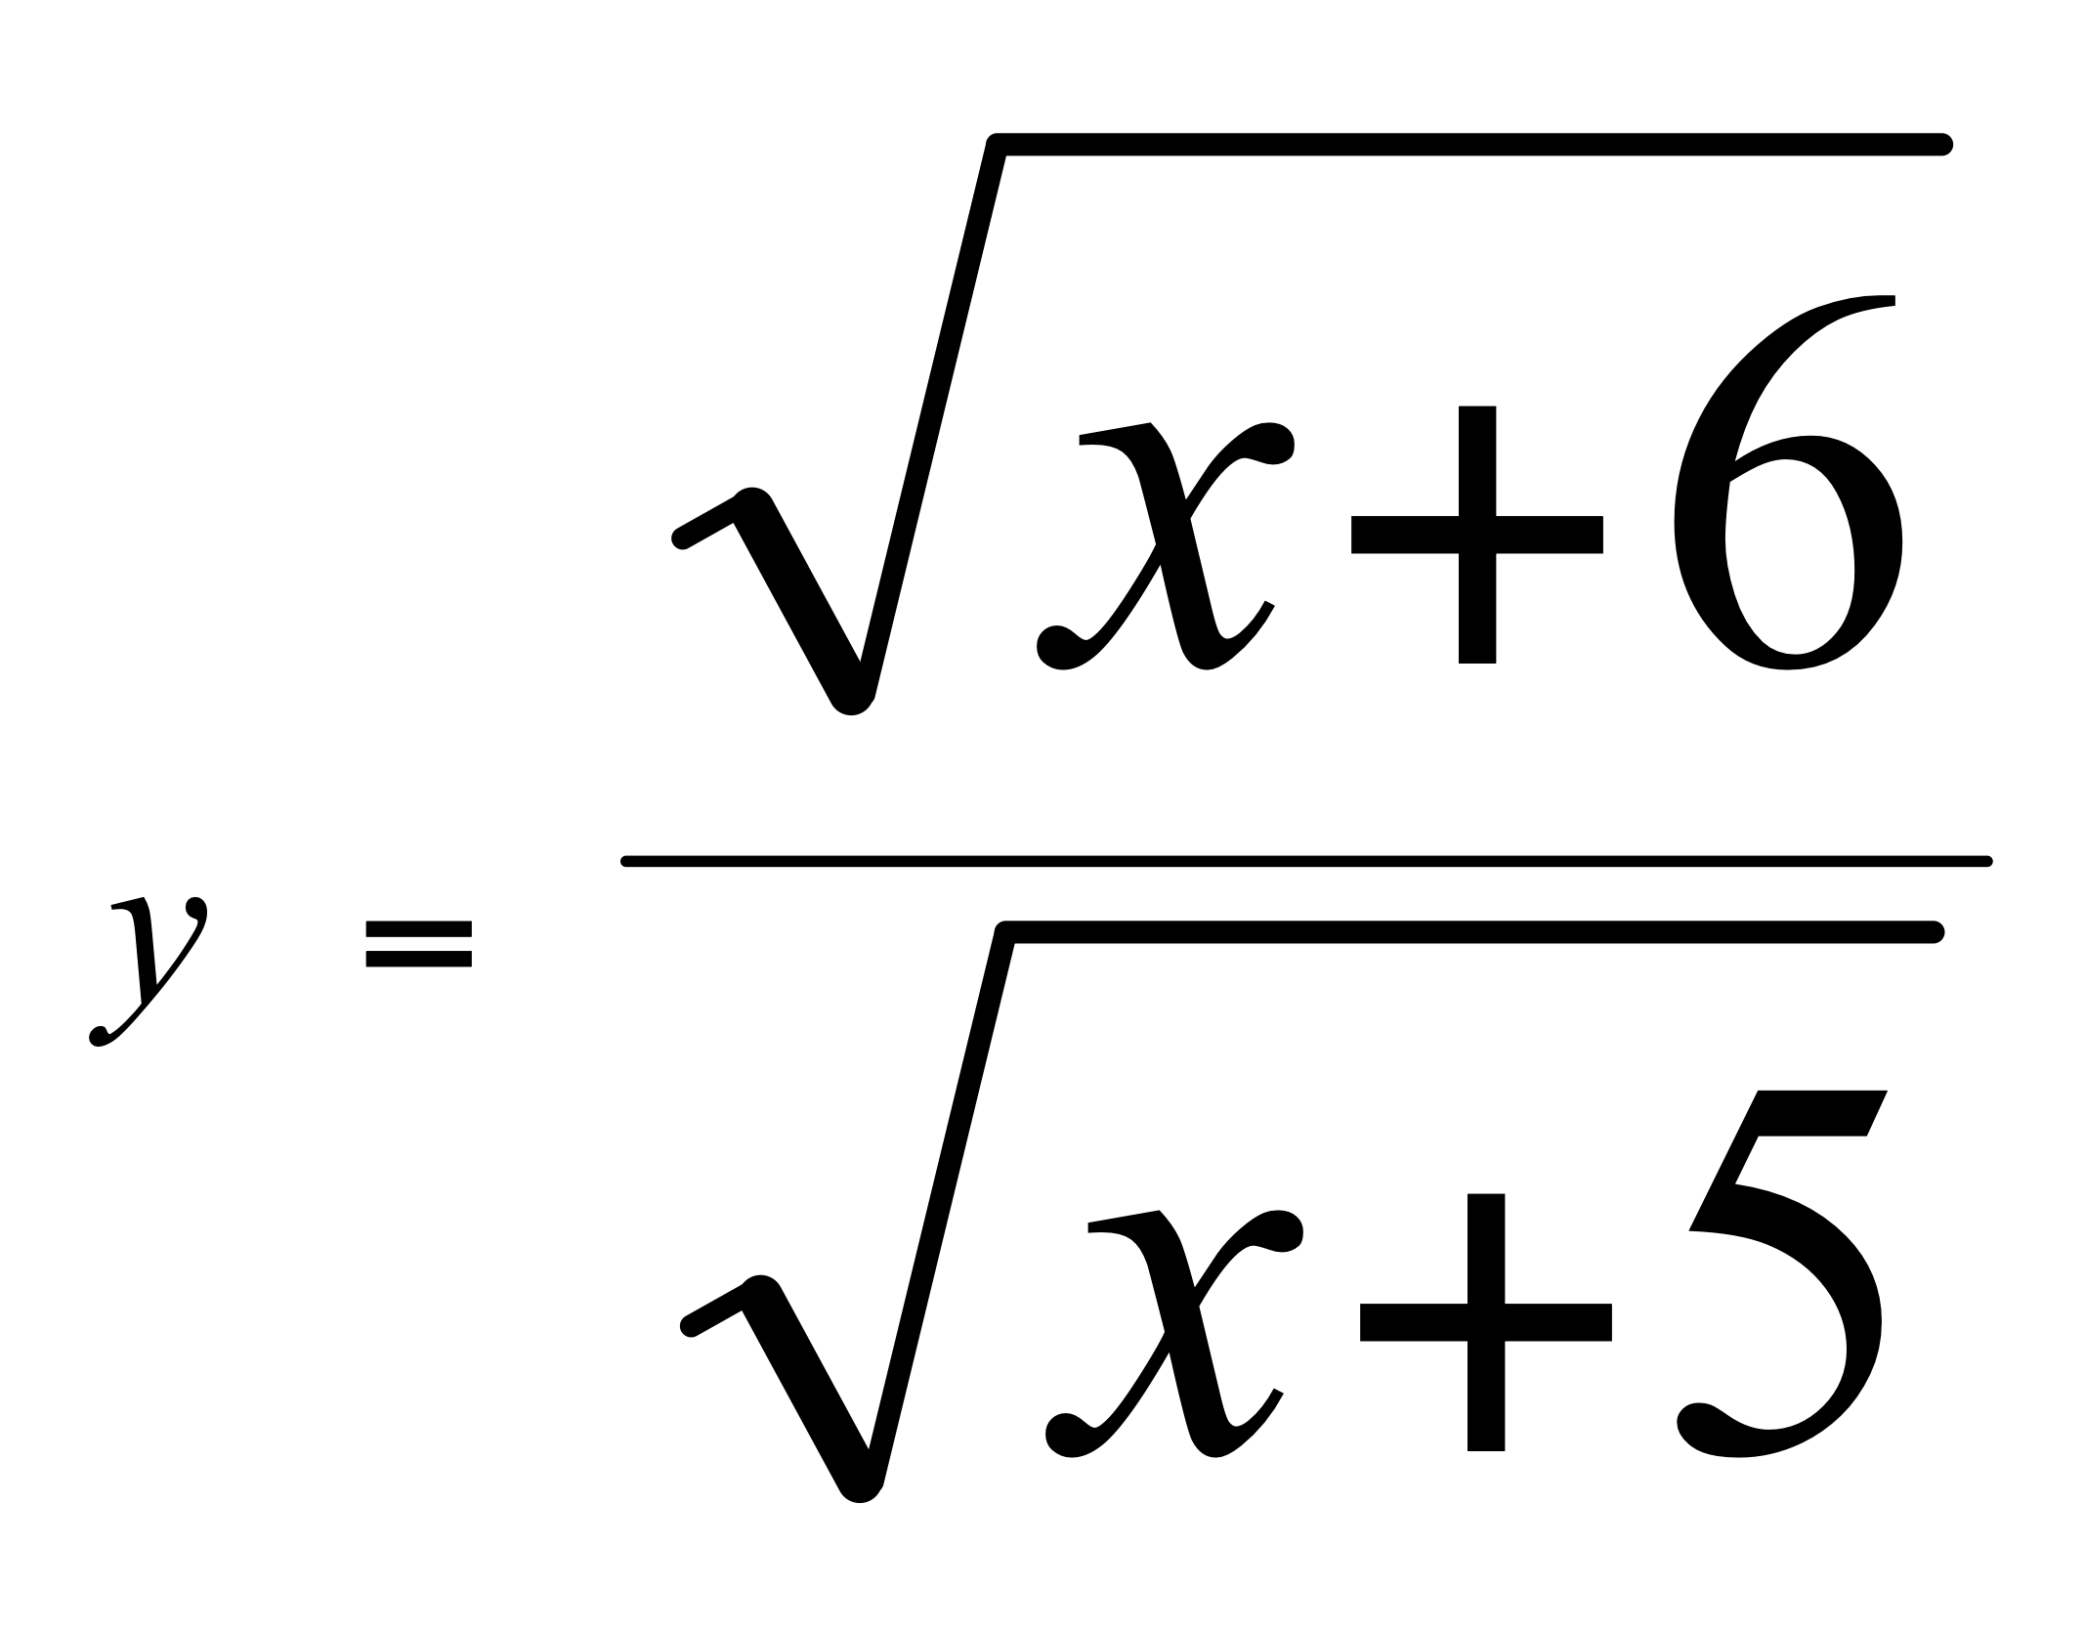
Найдите область определения функций.
1 ряд |  | 2 ряд |  | 3 ряд
Номер | ответы | Номер | ответы | Номер | ответы
Для капитанов |  | Для капитанов |  | Для капитанов

Slide 15
1 ряд |  | 2 ряд |  | 3 ряд
Номер /бал задания | ответы | Номер | ответы | Номер | ответы
1/ 2 балла | R | 1/ 2 балла | R | 1/ 2 балла | R
2/ 3 балла | X ≠7 | 2/ 3 балла | X ≠5 | 2/ 3 балла | X ≠10
3/ 4 балла | X ≥ -2 | 3/ 4 балла | X ≥ -3 | 3/ 4 балла | X ≥ -4
4/ 5 баллов | [-4; 4] | 4/ 5 баллов | [-5; 5] | 4/ 5 баллов | [-7; 7]
Для капитанов |  | Для капитанов |  | Для капитанов
9 баллов | X>-2 | 9 баллов | X>-3 | 9 баллов | X>-5

Slide 16
Домашнее задание: Колмогоров §2 п.3 №45(б), №51(б)
Карточка самоанализа изученного материала
 | Усвоил(а) хорошо | Иногда ошибаюсь | Пока усвоил плохо
Понятие «функция»
Область определения функции
Область значений функции
Что такое график функции?

